Slide 1
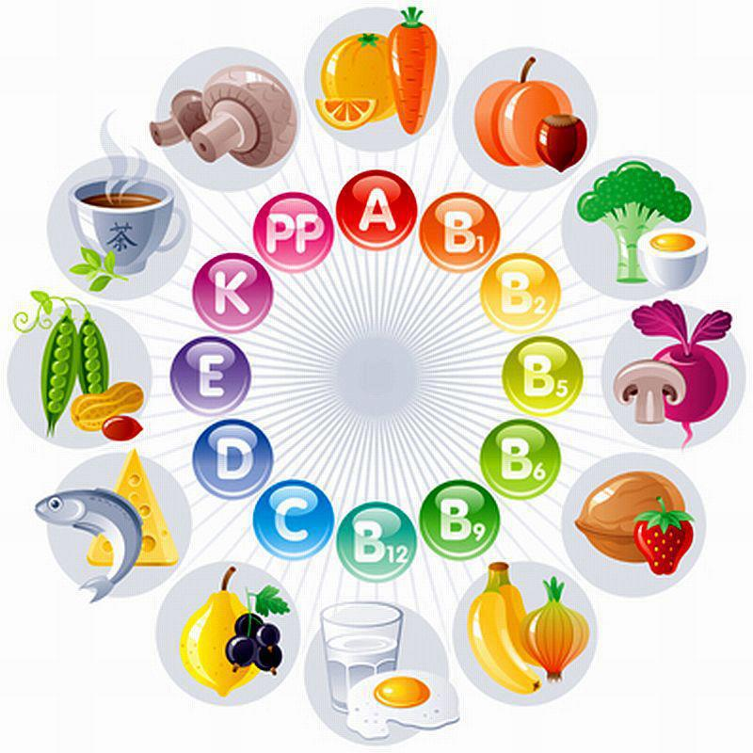
Польза витаминов

Slide 2
Цель: Познакомить детей с понятием «витамины», рассказать об их пользе, о необходимости употребления в пищу продуктов, богатых витаминами.

Slide 4
Витамин А: Рост хорошее зрение крепкие зубы

Slide 5
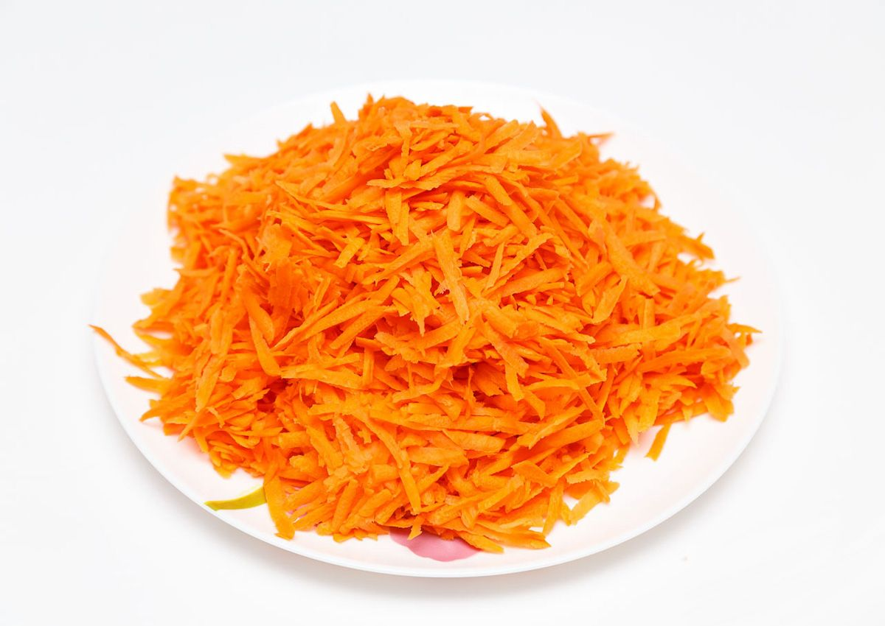
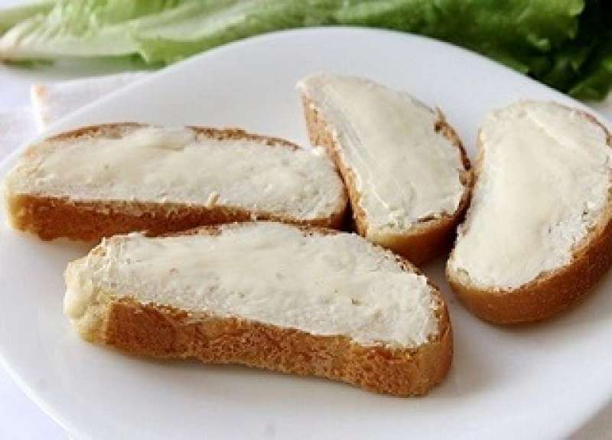
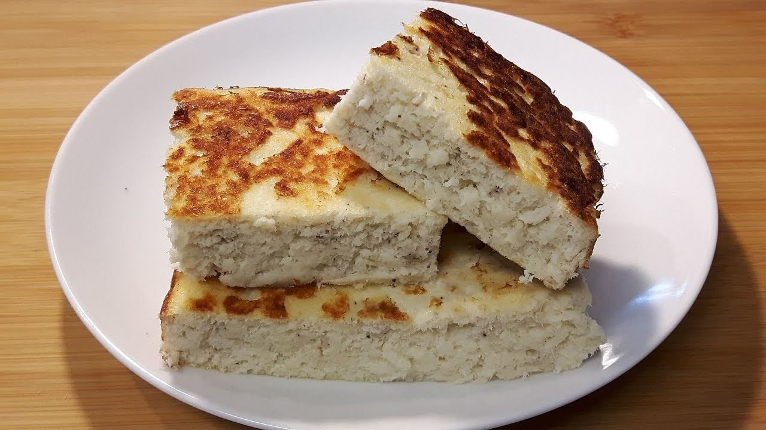
Витамин «А» в меню нашего детского сада

Slide 7
Витамин В: Сила аппетит хорошее настроение

Slide 8
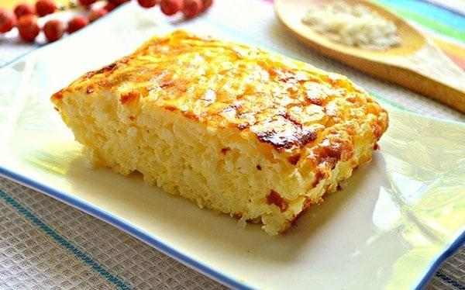
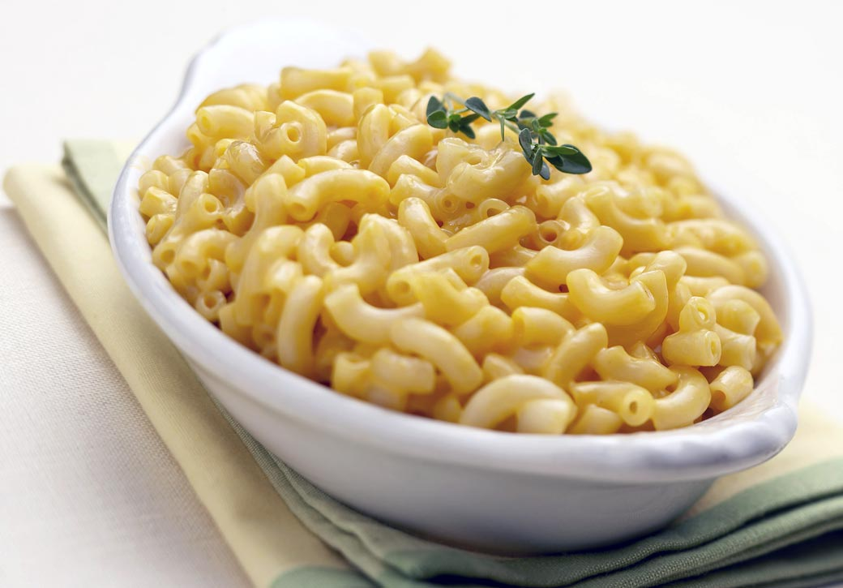
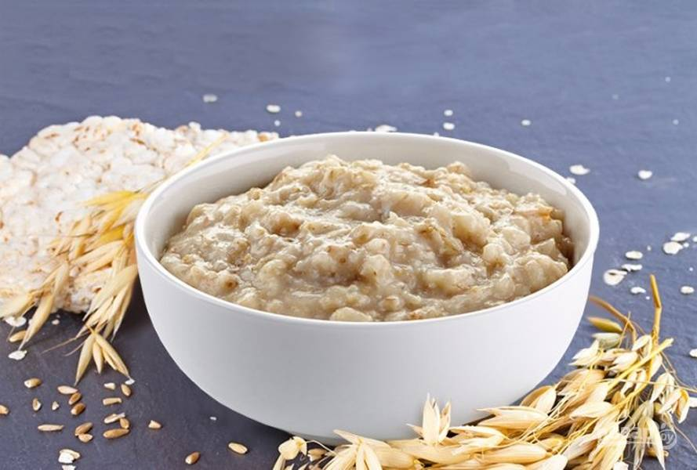
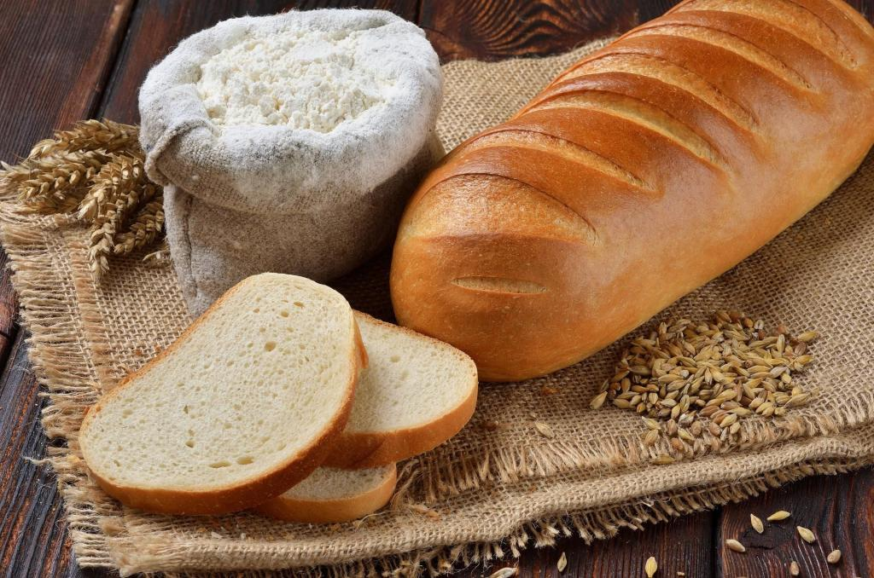
Витамин «B» в меню нащего детского сада

Slide 10
Витамин С: Бодрость крепкий иммунитет крепкие сосуды гладкая кожа

Slide 11
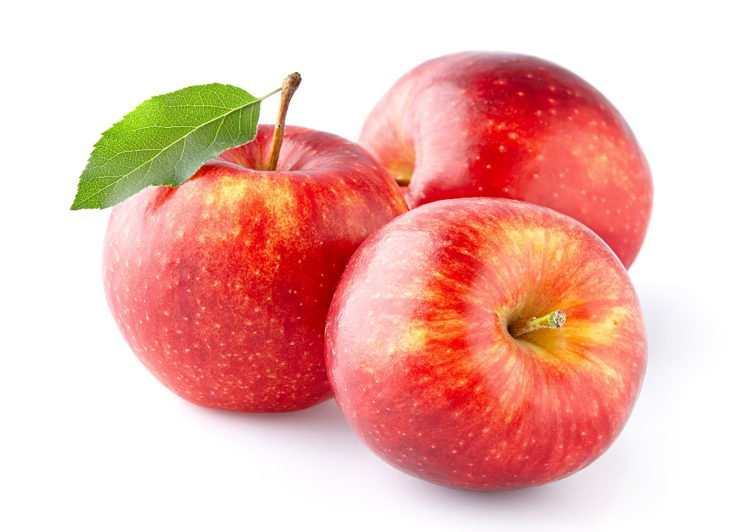
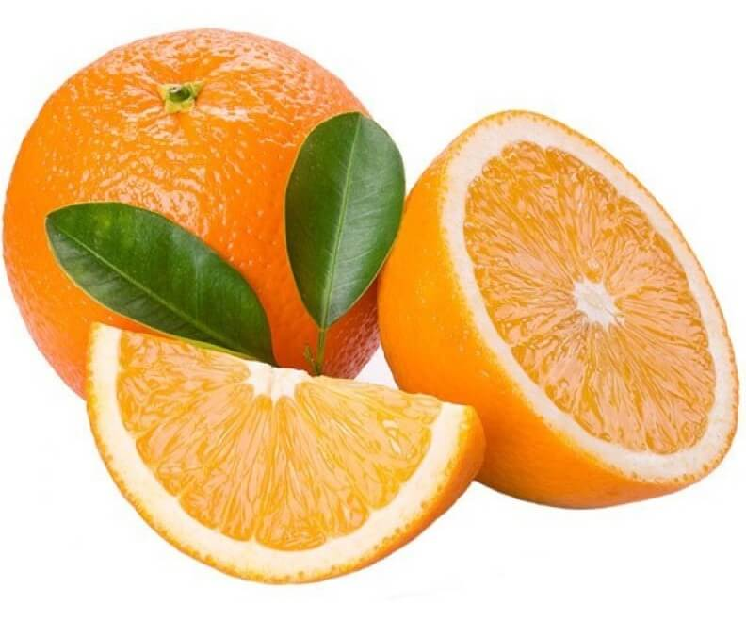
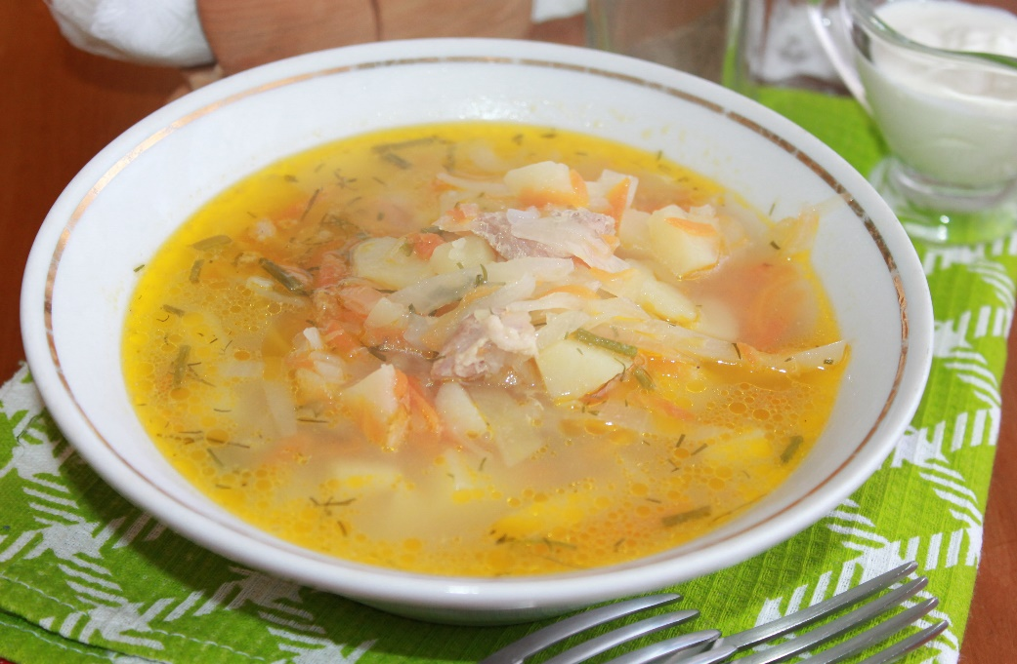
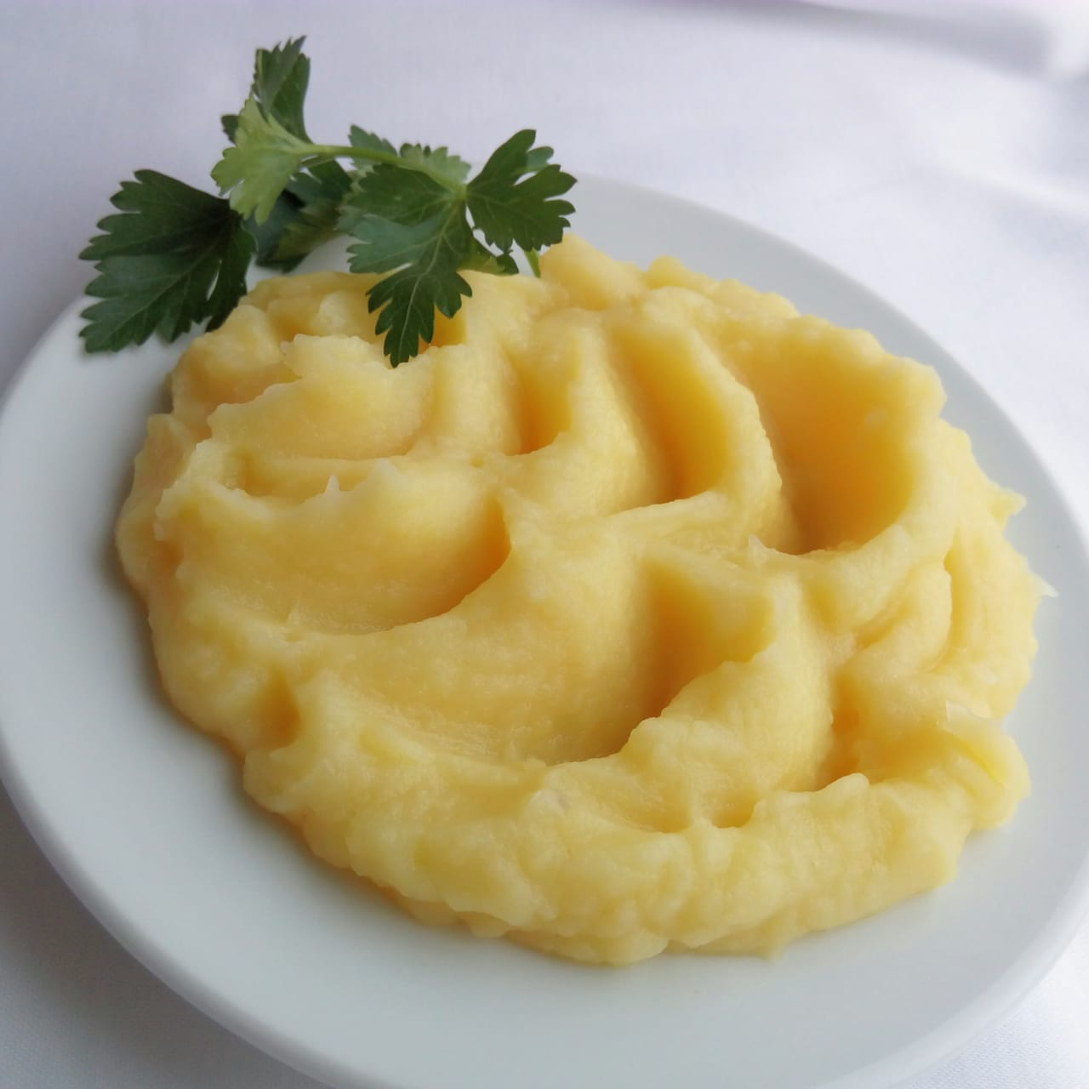
Витамин «С» в меню нашего детского сада

Slide 13
Витамин D: Рост крепкие кости, зубы, ногти укрепление иммунитета

Slide 14
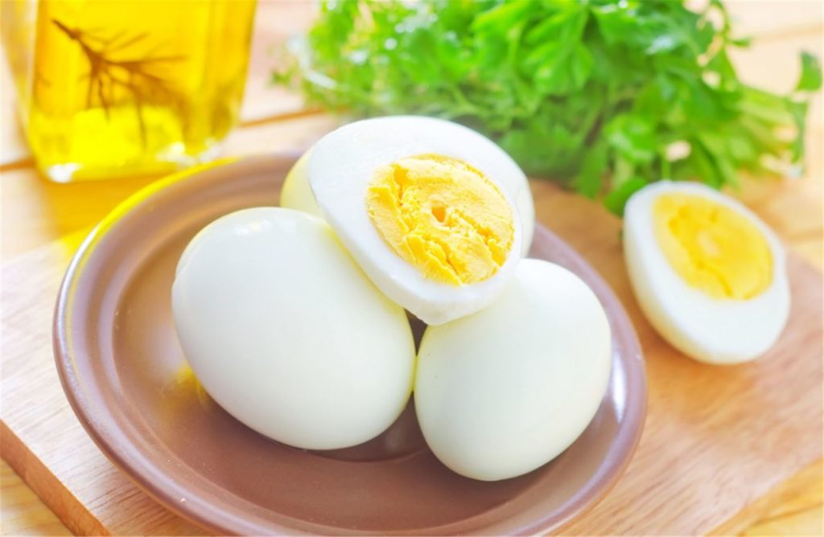
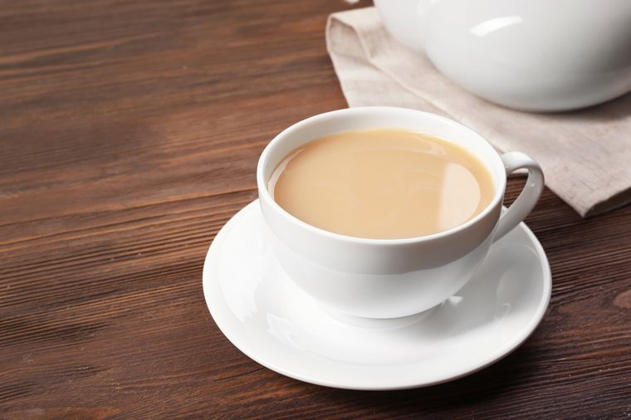
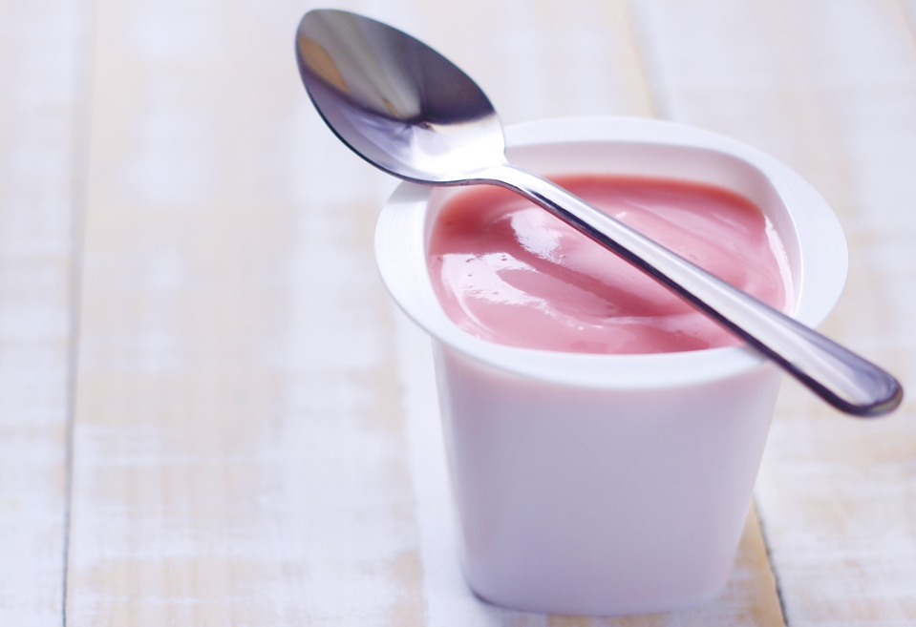
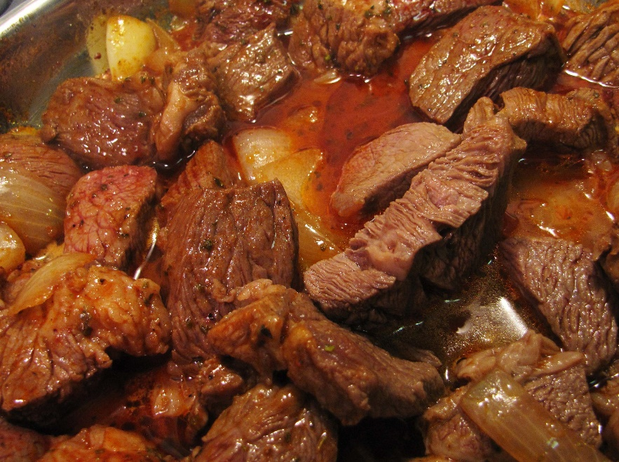
Витамин «D» в меню нашего детского сада

Slide 15
Вывод:
Очень важно для детей и взрослых употреблять в пищу продукты, богатые витаминами, чтобы организм мог полноценно развиваться, расти и поддерживать здоровье. И тогда у всех будет хорошее настроение.

Slide 16
Спасибо за внимание

